Slide 1
L’orgaNIsation du projet
Guillaume COMTE, Chef de Travaux - Lycée Edouard BRANLY – Amiens

Slide 2
Qu’est qu’un projet?
Deux définitions officielles normalisées
AFNOR X50-115:
Un projet est un ensemble d'activités coordonnées et maîtrisées comportant des dates de début et de fin, entrepris dans le but d'atteindre un objectif conforme à des exigences spécifiques.
ISO 10006:
Un projet est un processus unique, qui consiste en un ensemble d'activités coordonnées et maîtrisées comportant des dates de début et de fin, entrepris dans le but d'atteindre un objectif conforme à des exigences spécifiques telles que des contraintes de délais, de coûts et de ressources.

Slide 3
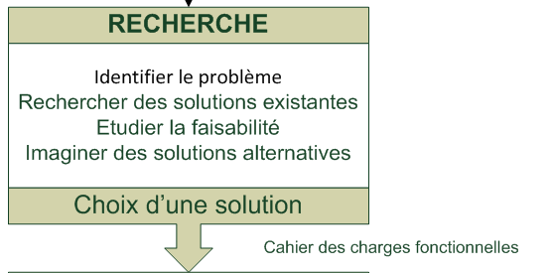
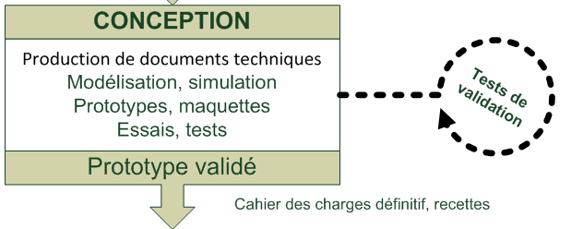
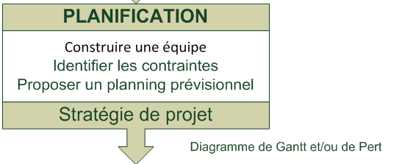
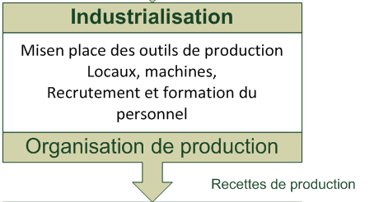
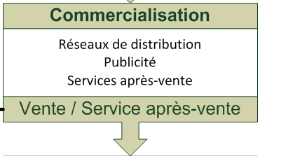
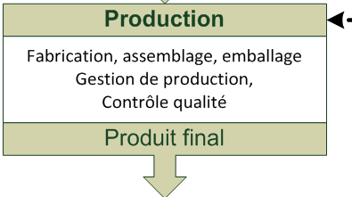
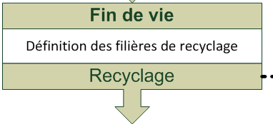
La place d’un projet BTS SN dans les étapes d’un projet industriel
Les projets en BTS SN se concentrent sur les trois 1ères étapes:
- Recherche
- Planification
- Conception

Slide 4
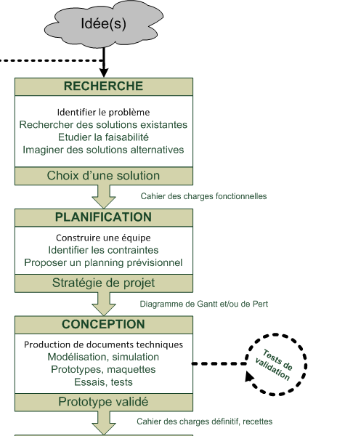
Le rôle des enseignants et des étudiants dans un projet de BTS SN
L’idée émane d’un partenaire extérieur en collaboration avec les enseignants.
L’étape « Recherche » est prise en charge par les enseignants. Ils s’assurent de la faisabilité par les étudiants en imaginant des solutions. Ils décrivent le cahier des charges en SysML ou UML. A ce stade les choix technologiques ne sont pas arrêtés.
L’étape « Planification » est prise en charge par les enseignants. Ils composent les équipes d’étudiants en fonction de la nature des projets
Réunion académique de validation des projets
L’étape « Conception » est prise en charge par les étudiants. Les enseignants jouent un rôle de superviseur et de conseiller technique sans trop altérer l’autonomie des étudiants.

Slide 5
Les détails de l’étape de conception dans un projet de BTS SN
 |  | Tâches individuelles | Tâches collectives
SPECIFICATION / PLANIFICATION | Prendre connaissance du support du projet |  | x
 | Décoder le cahier des charges fourni par les enseignants(diagramme des cas d'utilisation et des exigences SysML) |  | x
 | S'approprier la répartition des tâches communiquées par les enseignants |  | x
CONCEPTION PRELIMINAIRE | Recenser les solutions technologiques existantes permettant de répondre au cahier des charges | x | x
 | Arrêter une solution, |  | x
 | Modéliser l'architecture de la solution retenue avec les diagramme appropriés SysML ou UML | x | x
 |  |  | X | REVUE DE PROJET N°1
CONCEPTION DETAILLEE | Réaliser les conceptions matérielles et/ou logicielles | x
 |  | x | X | REVUE DE PROJET N°2
 | Terminer les conceptions matérielles et/ou logicielles | x
 | Tester et valider les solutions individuelles | x
 | Produire les documentations techniques | x
 |  | x | X | REVUE DE PROJET N°3
INTEGRATION - VALIDATION | Assembler et tester les réalisations individuelles |  | x
 | Proposer et tester des solutions de remédiation |  | x
 | Finaliser les documentations techniques du projet | x
 |  | X |  | SOUTENANCE FINALE

